Slide 1
LABORATORIO ADN FISCALIA GENERAL DE ESTADO
DETERMINACIÓN DE PERFILES GENÉTICOS EN POBLACIÓN AFRODESCENDIENTE DEL CHOTA, PROVINCIA DE IMBABURA-ECUADOR, CARACTERIZADOS POR 17 STR´s-PCR, A PARTIR DE ADN PURIFICADO Y ALMACENADO TANTO A TEMPERATURA AMBIENTE COMO EN REFRIGERACIÓN
DEPARTAMENTO DE CIENCIAS DE LA VIDA
CARRERA DE INGENIERÍA EN BIOTECNOLOGÍA
TATIANA BERMEO

Slide 2
POBLACIÓN AFROECUATORIANA
Importancia demográfica y sociocultural
Poblaciones humanas aisladas
¿Para qué?
Inferencias sobre historia evolutiva
Elucidar características propias de las mismas (resistencia o vulnerabilidad a enfermedades)
Observar composición genética para diferenciarla de otras etnias y estimar distancias genéticas
Parámetros de interés forense (identificación de personas y disputas de paternidad)
Base de datos

Slide 3
STR`s
Multiplex (amplificación simultánea de varios loci):
Autosómicos
Cromosoma Y

Slide 4
Características de los STRs
Tamaño: 80-550pb
Heredable

Slide 5
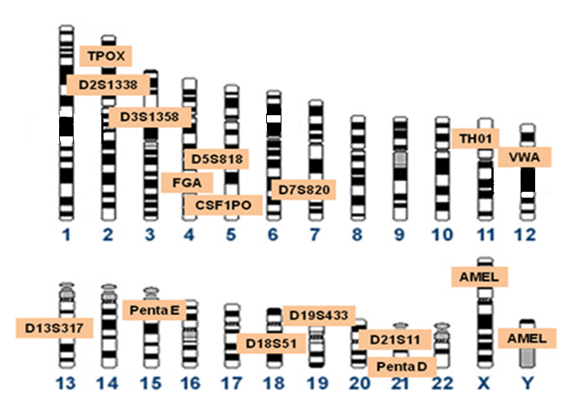
Sistema ® PowerPlex 18D
D8S1179
D16S539

Slide 7
Genética poblacional
Obtener e interpretar adecuadamente los perfiles genéticos sirven para dar respuesta al análisis de una evidencia biológica o pruebas de paternidad, para lo que deben basarse en estadísticas poblacionales con el objeto de estimar la fracción de personas dentro de la población que presenten este particular patrón genético.
Frecuencias alélicas: fundamental para la aplicación de cualquier marcador genético en genética forense.
Heterocigocidad (He): He polimorfismo y eficacia de cada marcador. Variabilidad genética.
Contenido de información polimórfica (PIC): informatividad de un marcador según el # de alelos y sus frecuencias alélicas, ∞ He.
Poder de discriminación (PD): capacidad que tiene un marcador/es STR`s de diferenciar a un hombre tomado al azar de ser genotípicamente idéntico con otra persona, muestra o evidencia forense.

Slide 8
Probabilidad de exclusión (PE): probabilidad, exclusión de un sospechoso ó a descartar una supuesta paternidad de un individuo. Validez del sistema.
Probabilidad de match o coincidencia (PM): probabilidad de que dos individuos elegidos al azar tengan idénticos genotipos.
Índice típico de paternidad (TPI): indica cuántas veces es más probable que un supuesto padre comparta material genético con un individuo tomado al azar.
Equilibrio de Hardy – Weiberg (1908) : en una población de gran tamaño y en panximia, las frecuencias génicas y genotípicas permanecen constantes de generación en generación.

Slide 9
Anhidrobiosis natural
Crío protectores que permiten a los tardígrados sobrevivir en ausencia de agua
Recuperan su actividad metabólica tan pronto como son re-hidratados

Slide 10
ADN:
Purificado
Estable
Protegido
En buen estado
Viable a largo plazo
Polímero encapsula al ADN protegiéndolo de agentes externos

Slide 11
MUESTRA | PRODUCTO COMERCIAL | TIPO DE MUESTRA | TIEMPO | ANÁLISIS
ADN PURO | DNAstable | gDNA, oligos, plásmidos, lambdas | 3.5 años RT y 26 meses a 60ºC | Microarrays, PCR, STR´s
ARN PURO | RNAstable | tRNA, mRNA, miRNA | 29 meses a RT y a 50ºC | PCR, expresión génica
ADN EN SANGRE | QIAsafe DNA Blood/ DNAstable Blood | Sangre total | 14 meses a RT y a 50ºC | qPCR, secuenciación, genotipificación
ADN EN TEJIDOS Y CÉLULAS | DNAgard Tissue | Riñón, bazo, pulmones, cerebro, hígado | Riñón: 6 meses a RT. Otros: 70 días a RT | PCR, secuenciación
BACTERIAS | CloneStable | DH5-α | 20 meses a RT y 6 meses a 50ºC | Transformación, transfección

Slide 12
APLICACIONES
Las moléculas al ser re-hidratas son compatibles con las siguientes aplicaciones sin afectar sus resultados:
PCR
Secuenciación
Análisis con STR´s
Amplificación de cualquier lugar del genoma
Análisis de restricción
Transformación y clonación
Tecnologías de microarrays
Vacunas, entre otras aplicaciones en medicina e industria

Slide 13
Espacios físicos, consumo de energía eléctrica, emisiones, daños del equipo
Optimizando espacio, costos y de una forma amigable con el ambiente.
vs.
vs.
Costos y dificultad de envío de muestra reducidos

Slide 14
Objetivo general
Determinar perfiles genéticos en población afrodescendiente del Chota, provincia de Imbabura-Ecuador, caracterizados por 17 STR´s-PCR, a partir de ADN purificado y almacenado tanto a temperatura ambiente como en refrigeración

Slide 15
Objetivos específicos
Extraer y cuantificar ADN de muestras de sangre periférica en EDTA provenientes de individuos de descendencia afroecuatoriana del Chota-Ecuador.
Realizar los perfiles genéticos de los individuos en estudio usando marcadores STR´s autosómicos.
Almacenar el ADN extraído por duplicado, la mitad a temperatura ambiente y la otra mitad en ultracongelación a -80ºC.
Reconstituir las muestras almacenadas al ambiente y comparar la estabilidad del ADN almacenado tanto a temperatura ambiente como en ultracongelación mediante cuantificación y análisis de perfiles genéticos.
Determinar los haplogrupos de las muestras en cromosoma Y.
Determinar frecuencias alélicas y comparar los resultados obtenidos en esta población afroecuatoriana con otras poblaciones.

Slide 16
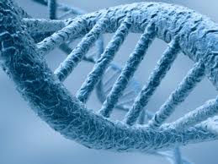
PROCEDIMIENTO

Slide 17
Wizard
Extracción ADN
Cuantificación ADN
Dilución
Power Plex 18D
Sangre total
Amplificación
MUESTREO:
FENOTIPO
APELLIDOS
EMPARENTADOS
Almacenamiento
Electroforesis capilar
Impregnación FTA
Determinación genotipos (perfiles)
EXTRACCIÓN FTA
Y-filer
Amplificación
POWER STAR
ARLEQUIN 3.5.1.2
INFOSTAT 2011e
INFOGEN/E
Electroforesis capilar
Determinación haplotipos
Análisis estadístico

Slide 18
RESULTADOS
GENÉTICA

Slide 19
González, 2006. Hincapié et al., 2009. Quintero et al., 2009
SE DETERMINARON LOS PERFILES GENÉTICOS
SE OBTUVIERON LAS FRECUENCIAS
ALÉLICAS PARA CADA POBLACIÓN
Se calcularon parámetros de
interés forense y el equilibrio
de H-W

Slide 20
DIVERSIDAD GENÉTICA
DISTANCIA GENÉTICA
SE DETERMINÓ LOS HAPLOGRUPOS

Slide 21
POBLACIÓN INDÍGENA
Distribución alélica desde el alelo 6 hasta el 33.2.
El sistema más polimórfico fue PENTA E con 13 alelos mientras que los menos polimórficos fueron TH01, vWA, TPOX con 4 alelos.
Más informativo PENTA E (He= 0.86), menos informativo D3S1358 (He=0.54), acorde con los valores de PIC: PENTA E (0.83) contrastando con D3S1358 (0.5). El PD, PE, ITP tienen el mismo comportamiento.
15 marcadores están en equilibrio de HW (p>0.05).

Slide 22
POBLACIÓN MESTIZA
Distribución alélica desde el alelo 2.2 hasta el 34.2.
Sistema más polimórfico fue PENTA E con 16 alelos, menos polimórfico fue TH01 con 5 alelos. Varios marcadores presentaron alelos con frecuencias del 0.5%.
Más informativo PENTA E (He= 0.89), menos informativo D3S1358 (He=0.60). Dicha informatividad se corroboró con los valores de PIC: PENTA E (0.87) contrastando con D3S1358 (0.55). El PD, PE, ITP tienen un comportamiento similar.
16 marcadores están en equilibrio de HW (p>0.05).

Slide 23
González, 2006. 2.2 0.089 negros y 0.004 mestizos

Slide 24
RESULTADOS
ALMACENAMIENTO

Slide 25
Lee et al., 2010 y 2011. Muller et al., 2010. Bonnet et al., 2010
Perfiles legibles e idénticos a los iniciales
Análisis varianza: p=0.5620

Slide 26
PARÁMETROS DE CONTROL
HUMEDAD RELATIVA

Slide 27
CONCLUSIONES
Este estudio representa un nuevo aporte a la caracterización de STR`s autosómicos en población afroecuatoriana (Valle del Chota), indígenas (Ilumán) y mestizos de la provincia de Imbabura y es el primer informe para las frecuencias de D2S1338 y D19S433 en población Ecuatoriana.
Las distribuciones y frecuencias alélicas en población afroecuatoriana muestran diferencia en las características genéticas con respecto a otras poblaciones.
Los afroecuatorianos se encuentran en equilibrio de Hardy-Weinberg para los diecisiete STR´s autosómicos realizados, los indígenas están en equilibrio para quince marcadores y los mestizos para dieciséis.
La población afroecuatoriana presento mayor diversidad genética (0.81), seguido de la población mestiza (0.759) y la población indígena (0.725).

Slide 28
Según las frecuencias alélicas, el equilibrio y parámetros forenses, los sistemas son óptimos y sirven para formar bases de datos propias de la región y útiles en el análisis probabilístico en la identificación de individuos; en población indígena y mestiza el uso de los diecisiete marcadores en conjunto son viables para su aplicación utilizando las frecuencias mínimas para los marcadores en desequilibrio.
La distancia genética entre población indígena y mestiza fue más corta (0.0054) y entre indígenas y afroecuatorianos se observó la mayor distancia (0.059).
La incidencia del alelo 2.2 en población afroecuatoriana fue mayor respecto a otras poblaciones.
La población afroecuatoriana se compone de una mezcla 56.63% africana, 28.57% europea, 0.231% amerindia y ~14% otros mientras que la población indígena se compone de una mezcla amerindia 66.45%, 6.3% de origen europeo putativo y otros ~26%.

Slide 29
La concentración de ADN no varió significativamente luego del almacenamiento a temperatura ambiente y -80ºC y los perfiles genéticos obtenidos posterior al almacenamiento fueron legibles e idénticos a los iniciales.
Las muestras de ADN re-hidratadas fueron usadas directamente sin previa purificación y no presentaron interferencia ni inhibición en el análisis de STR´s.
El mejor tratamiento a los tres meses de almacenamiento fue placa 2 (a temperatura ambiente) con una media de 74.50.
La capacidad de las placas de Biomatrica para estabilizar y proteger el ADN de la degradación a temperatura ambiente durante largos periodos de tiempo podría tener un gran impacto en la simplificación y mejora de las condiciones de almacenamiento de las muestras.

Slide 30
RECOMENDACIONES
Se recomienda aumentar el tamaño de la muestra en aquellos marcadores que presentaron desequilibrio genético y frecuencias alélicas menores a las mínimas. No obstante se pueden utilizar estas últimas en los cálculos en pruebas de identificación y parentesco.
Sería importante realizar comparaciones entre población afroecuatoriana del Valle del Chota y de la provincia de Esmeraldas incluyendo también otros marcadores.
Determinar la incidencia del alelo 2.2 en población ecuatoriana, es decir observar en que población o raza se encuentra mayoritariamente y su posible asociación a alguna enfermedad o resistencia genética.

Slide 31
Educar y asesorar al ente judicial sobre el manejo y las virtudes de utilizar esta herramienta como método identificatorio constituyéndose un medio casi infalible a la hora de determinar vínculos familiares o la incriminación de una persona en un hecho criminal.
Iniciar ensayos de almacenamiento de ADN procedente de evidencias forenses que tengan concentraciones de ADN mínimas para probar la validez del sistema.
Para bajar el error calculado se recomienda procesar las muestras de poco en poco.

Slide 32
LABORATORIO ADN FISCALIA GENERAL DE ESTADO
GRACIAS

Slide 33
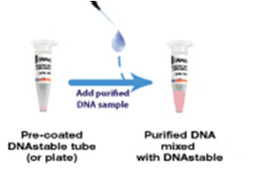
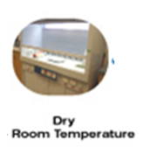
Almacenamiento
Placas DNAstable
-80C
Temperatura ambiente
Tº, HR

Slide 34
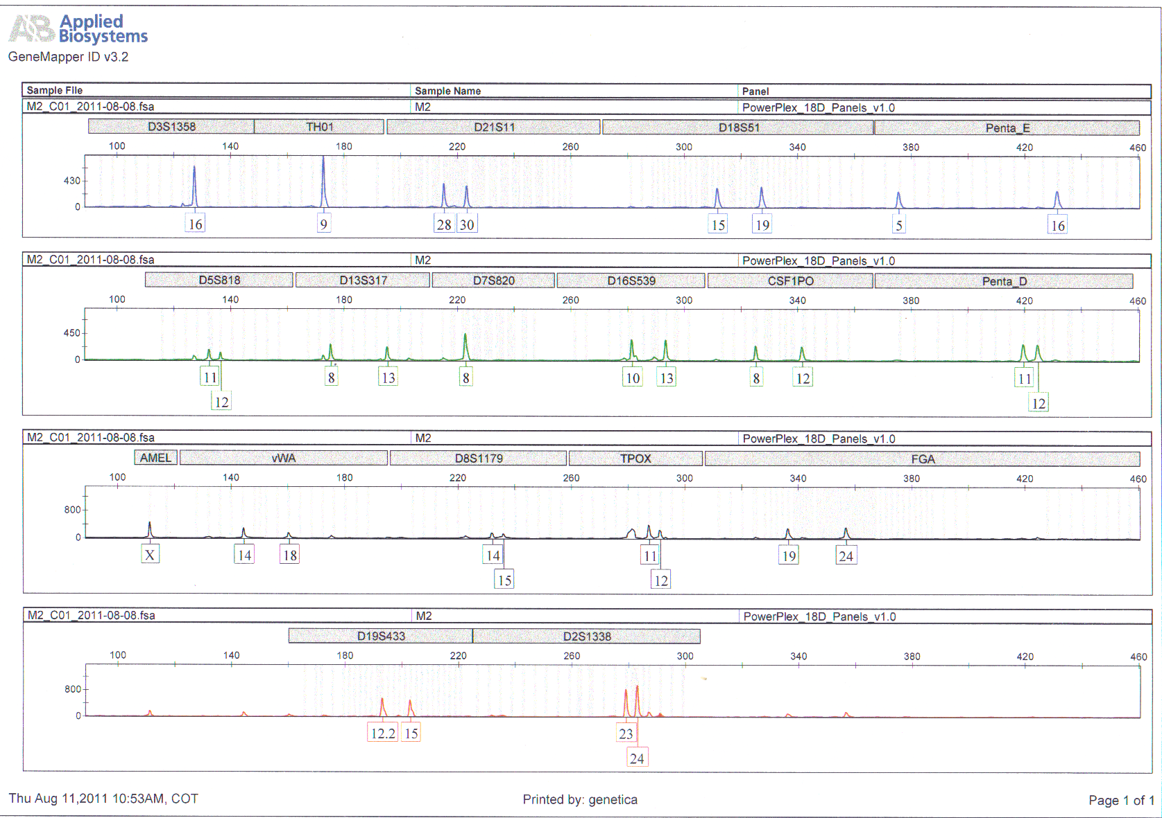

Slide 35
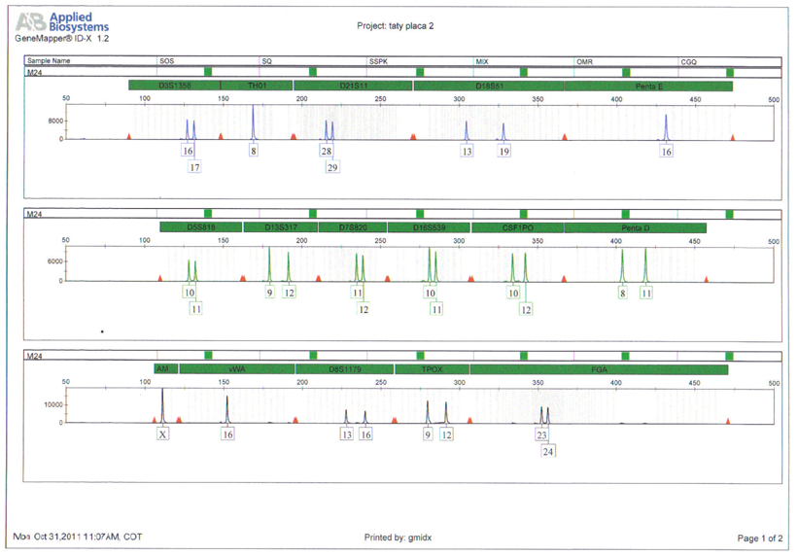

Slide 36
 | D3S1358 | TH01 | D21S11 | D18S51 | Penta E | D5S818 | D13S317 | D7S820 | D16S539 | CSF1PO | Penta D | vWA | D8S1179 | TPOX | FGA | D2S1338 | D19S433
2,2 | - | - | - | - | - | - | - | - | - | - | 0,065 | - | - | - | - | - | -
3,2 | - | - | - | - | - | - | - | - | - | - | 0,005 | - | - | - | - | - | -
5 | - | - | - | - | 0,050 | - | - | - | - | - | 0,060 | - | - | - | - | - | -
6 | - | 0,100 | - | - | - | - | - | - | - | - | - | - | - | 0,025 | - | - | -
7 | - | 0,350 | - | - | 0,075 | 0,005 | - | - | - | 0,070 | 0,020 | - | - | 0,015 | - | - | -
8 | - | 0,330 | - | - | 0,140 | 0,040 | 0,040 | 0,210 | 0,030 | 0,080 | 0,115 | - | - | 0,280 | - | - | -
9 | - | 0,110 | - | - | 0,090 | 0,010 | 0,070 | 0,090 | 0,195 | 0,050 | 0,145 | - | 0,005 | 0,175 | - | - | -
9.3 | - | 0,075 | - | - | - | - | - | - | - | - | - | - | - | - | - | - | -
10 | - | 0,035 | - | - | 0,030 | 0,080 | 0,040 | 0,275 | 0,170 | 0,295 | 0,190 | - | 0,035 | 0,175 | - | - | 0,050
11 | - | - | - | - | 0,020 | 0,265 | 0,385 | 0,220 | 0,270 | 0,225 | 0,190 | - | 0,065 | 0,285 | - | - | 0,035
12 | - | - | - | 0,100 | 0,060 | 0,400 | 0,290 | 0,180 | 0,255 | 0,240 | 0,080 | - | 0,120 | 0,045 | - | - | 0,025
12,2 | - | - | - | - | - | - | - | - | - | - | - | - | - | - | - | - | 0,060
13 | - | - | - | 0,105 | 0,120 | 0,180 | 0,115 | 0,020 | 0,080 | 0,030 | 0,095 | 0,035 | 0,160 | - | - | - | 0,260
13.2 | - | - | - | 0,015 | - | - | - | - | - | - | - | - | - | - | - | - | 0,095
14 | 0,065 | - | - | 0,095 | 0,055 | 0,020 | 0,060 | 0,005 | - | 0,010 | 0,030 | 0,040 | 0,370 | - | - | - | 0,190
14.2 | - | - | - | - | - | - | - | - | - | - | - | - | - | - | - | - | 0,090
15 | 0,400 | - | - | 0,160 | 0,045 | - | - | - | - | - | 0,005 | 0,215 | 0,190 | - | - | - | 0,095
15.2 | - | - | - | - | - | - | - | - | - | - | - | - | - | - | - | - | 0,030
16 | 0,305 | - | - | 0,180 | 0,160 | - | - | - | - | - | - | 0,270 | 0,050 | - | - | 0,075 | 0,010
16.2 | - | - | - | - | - | - | - | - | - | - | - | - | - | - | - | - | 0,060
17 | 0,180 | - | - | 0,145 | 0,070 | - | - | - | - | - | - | 0,235 | 0,005 | - | - | 0,135 | -
18 | 0,035 | - | - | 0,065 | 0,035 | - | - | - | - | - | - | 0,155 | - | - | 0,005 | 0,050 | -
18.2 | - | - | - | - | - | - | - | - | - | - | - | - | - | - | 0,035 | - | -
19 | 0,015 | - | - | 0,090 | 0,005 | - | - | - | - | - | - | 0,030 | - | - | 0,055 | 0,170 | -
19,2 | - | - | - | - | - | - | - | - | - | - | - | - | - | - | 0,025 | - | -
20 | - | - | - | 0,030 | 0,015 | - | - | - | - | - | - | 0,020 | - | - | 0,020 | 0,080 | -
21 | - | - | - | 0,010 | 0,030 | - | - | - | - | - | - | - | - | - | 0,070 | 0,125 | -
22 | - | - | - | 0,005 | - | - | - | - | - | - | - | - | - | - | 0,165 | 0,145 | -
23 | - | - | - | - | - | - | - | - | - | - | - | - | - | - | 0,180 | 0,105 | -
24 | - | - | - | - | - | - | - | - | - | - | - | - | - | - | 0,120 | 0,050 | -
25 | - | - | - | - | - | - | - | - | - | - | - | - | - | - | 0,155 | 0,040 | -
26 | - | - | - | - | - | - | - | - | - | - | - | - | - | - | 0,055 | 0,025 | -
27 | - | - | 0,050 | - | - | - | - | - | - | - | - | - | - | - | 0,040 | - | -
28 | - | - | 0,155 | - | - | - | - | - | - | - | - | - | - | - | 0,040 | - | -
29 | - | - | 0,200 | - | - | - | - | - | - | - | - | - | - | - | 0,015 | - | -
30 | - | - | 0,230 | - | - | - | - | - | - | - | - | - | - | - | - | - | -
30.2 | - | - | 0,005 | - | - | - | - | - | - | - | - | - | - | - | - | - | -
31 | - | - | 0,090 | - | - | - | - | - | - | - | - | - | - | - | - | - | -
31.2 | - | - | 0,060 | - | - | - | - | - | - | - | - | - | - | - | - | - | -
32 | - | - | 0,015 | - | - | - | - | - | - | - | - | - | - | - | - | - | -
32.2 | - | - | 0,120 | - | - | - | - | - | - | - | - | - | - | - | - | - | -
33 | - | - | 0,045 | - | - | - | - | - | - | - | - | - | - | - | - | - | -
33.2 | - | - | 0,010 | - | - | - | - | - | - | - | - | - | - | - | - | - | -
34 | - | - | 0,005 | - | - | - | - | - | - | - | - | - | - | - | - | - | -
35 | - | - | 0,015 | - | - | - | - | - | - | - | - | - | - | - | - | - | -
46,2 | - | - | - | - | - | - | - | - | - | - | - | - | - | - | 0,020 | - | -

Slide 37
 | D3S1358 | TH01 | D21S11 | D18S51 | Penta E | D5S818 | D13S317 | D7S820 | D16S539 | CSF1PO | Penta D | vWA | D8S1179 | TPOX | FGA | D2S1338 | D19S433
ObsHe | 0,7300 | 0,7400 | 0,8700 | 0,9100 | 0,9000 | 0,7600 | 0,6600 | 0,7400 | 0,7900 | 0,8000 | 0,8700 | 0,7900 | 0,7200 | 0,6300 | 0,9000 | 0,8600 | 0,9200
ExpHe | 0,7124 | 0,7433 | 0,8561 | 0,8817 | 0,9115 | 0,7325 | 0,7464 | 0,7949 | 0,7918 | 0,7939 | 0,8733 | 0,8000 | 0,7829 | 0,7801 | 0,8893 | 0,8619 | 0,8904
p | 0,5968 | 0,2110 | 0,9653 | 0,9764 | 0,3503 | 0,2207 | 0,2937 | 0,2207 | 0,4707 | 0,3482 | 0,8112 | 0,8253 | 0,1237 | 0,0514 | 0,7620 | 0,3302 | 0,3696
PM | 0,1368 | 0,1218 | 0,0422 | 0,0336 | 0,0237 | 0,1324 | 0,1078 | 0,0814 | 0,0858 | 0,0810 | 0,0364 | 0,0728 | 0,0786 | 0,0873 | 0,0306 | 0,0348 | 0,0406
PD | 0,8632 | 0,8782 | 0,9578 | 0,9664 | 0,9763 | 0,8676 | 0,8922 | 0,9186 | 0,9142 | 0,9190 | 0,9636 | 0,9272 | 0,9214 | 0,9127 | 0,9694 | 0,9652 | 0,9594
PIC | 0,6595 | 0,6990 | 0,8352 | 0,8648 | 0,8997 | 0,6870 | 0,7058 | 0,7584 | 0,7547 | 0,7594 | 0,8552 | 0,7676 | 0,7511 | 0,7408 | 0,8743 | 0,8750 | 0,8435
PE | 0,4762 | 0,4928 | 0,7346 | 0,8159 | 0,7954 | 0,5270 | 0,3691 | 0,4928 | 0,5806 | 0,5990 | 0,7346 | 0,5806 | 0,4599 | 0,3284 | 0,7954 | 0,8364 | 0,7147
ITP | 1,8519 | 1,9231 | 3,8462 | 5,5556 | 5,0000 | 2,0833 | 1,4706 | 1,9231 | 2,3810 | 2,5000 | 3,8462 | 2,3810 | 1,7857 | 1,3514 | 5,0000 | 6,2500 | 3,5714
P_{min} | 0,0270 | 0,0272 | 0,0302 | 0,0315 | 0,0312 | 0,0276 | 0,0258 | 0,0272 | 0,0282 | 0,0284 | 0,0302 | 0,0282 | 0,0268 | 0,0253 | 0,0312 | 0,0320 | 0,0299

Slide 38
Distancia entre poblaciones
Afros Indígenas Mestizos
Afros 0
Indígenas 0.059 0
Mestizos 0.042 0.0054 0
Diversidad genética
(He)
Afros 0.810 0.799
Mestizos 0.759 0.791
Indígenas 0.725 0.734

Slide 39
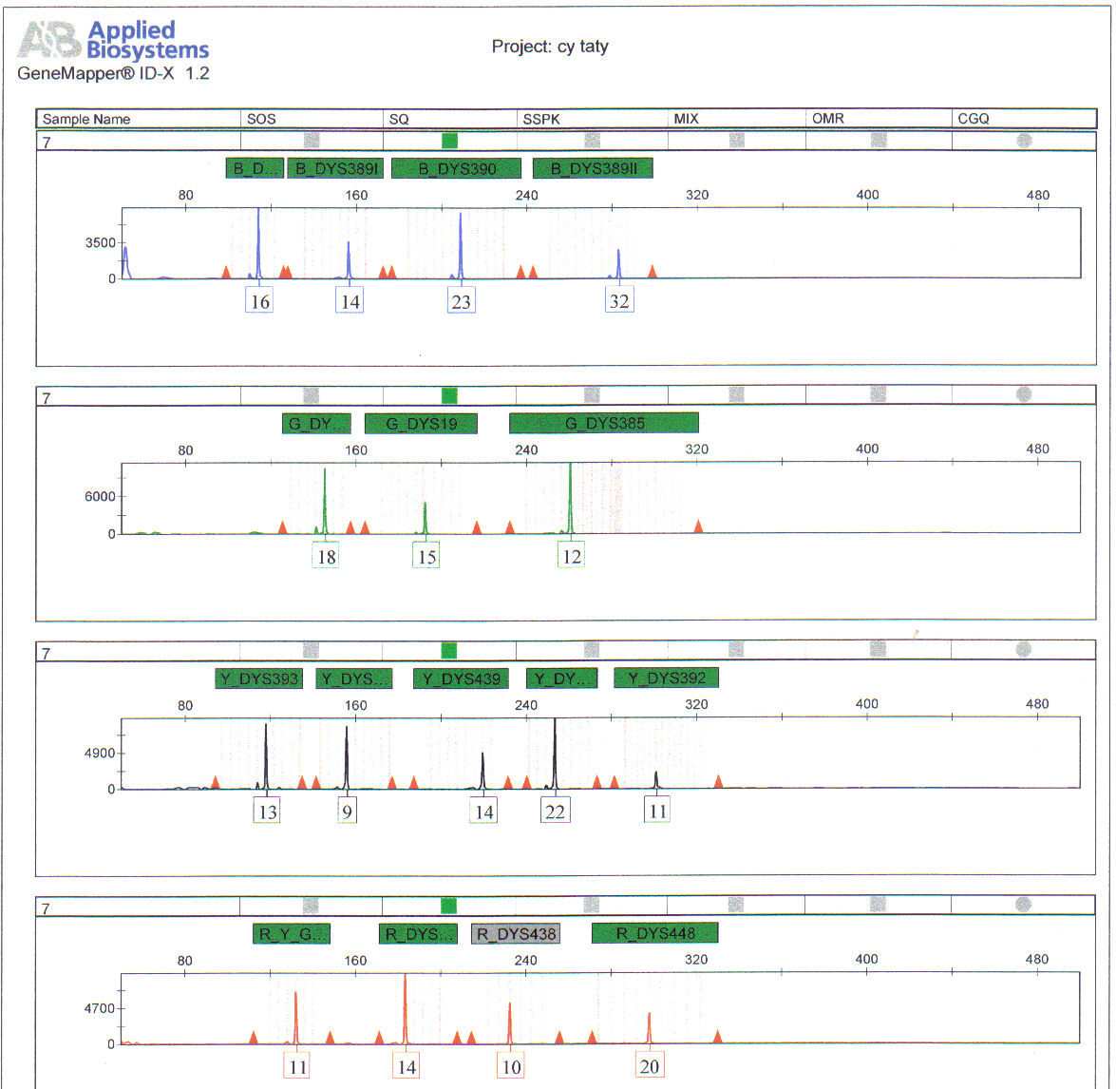

Slide 40
HAPLOGRUPOS
González, 2006. Abe-Sandes et al., 2004

Slide 41
HAPLOGRUPOS
González, 2006. Bortolini et al., 2003

Slide 42
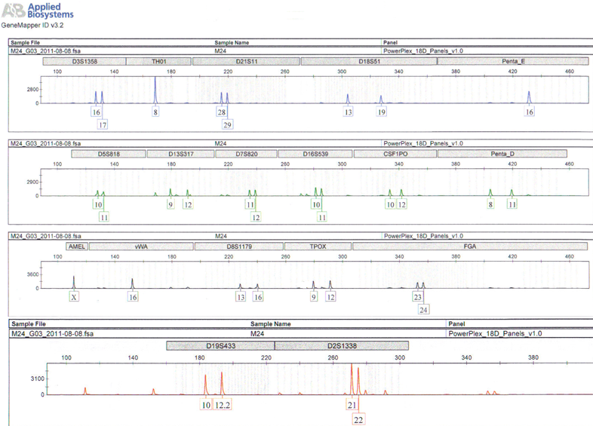

Slide 43
